Slide 1

Toán
BÀI TOÁN LIÊN QUAN ĐẾN RÚT VỀ ĐƠN VỊ (tiếp theo)
(Tiết 2)

Slide 2


Slide 3

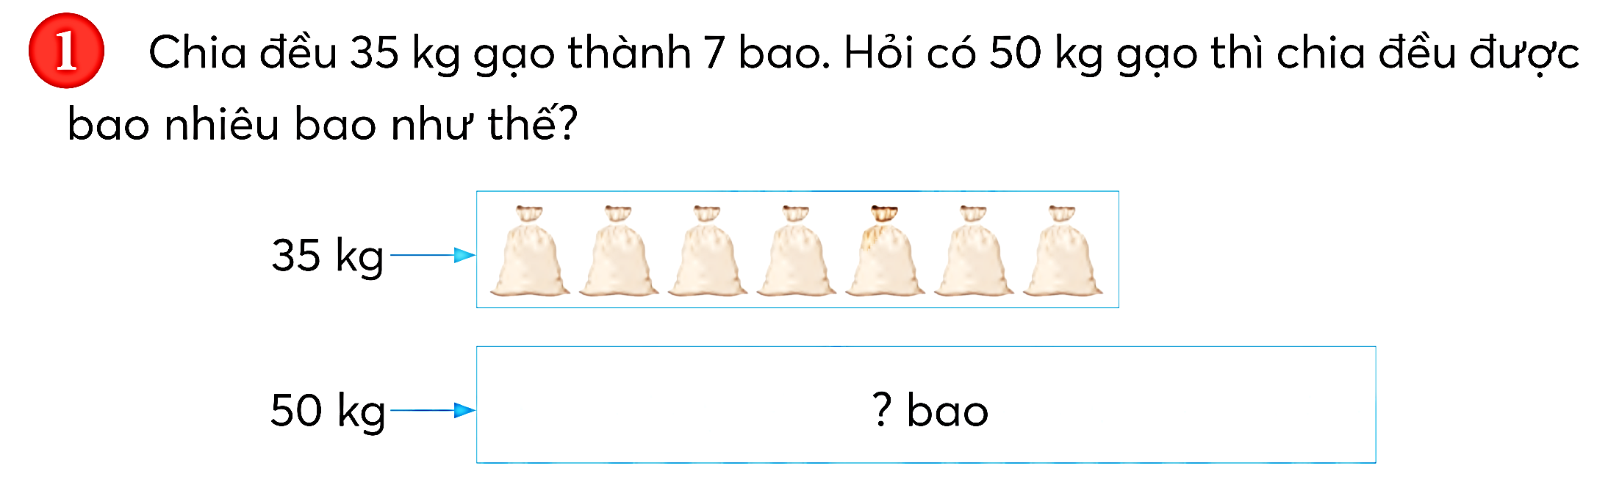

Tóm tắt
Bài giải
35 kg: 7 bao
... kg: 1 bao
50 kg: ... bao?
35 : 7 = 5
Mỗi bao đựng 5 kg gạo.
50 : 5 = 10
50 kg gạo chia đều được 10 bao như thế.

Slide 4
Tóm tắt
Bài giải
15 bạn: 3 hàng
... bạn: 1 hàng
35 bạn: ... hàng?
15 : 3 = 5
Mỗi hàng có 5 bạn.
35 : 5 = 7
35 bạn đứng thành 7 hàng như thế.

Slide 5
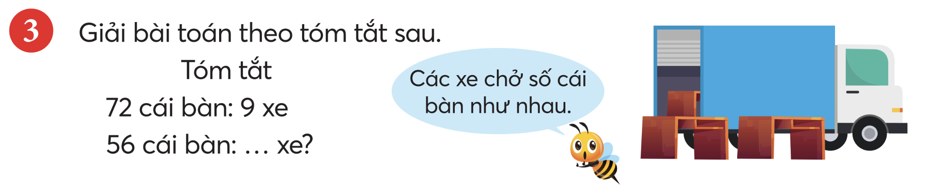
Đề bài
Bài giải
Xếp đều 72 cái bàn lên 9 xe để chở đi. Hỏi chở 56 cái bàn thì cần mấy xe như thế?
72 : 9 = 8
Mỗi xe chở được 8 cái bàn.
56 : 8 = 7
Chở 56 cái bàn thì cần 7 xe như thế.

Slide 6
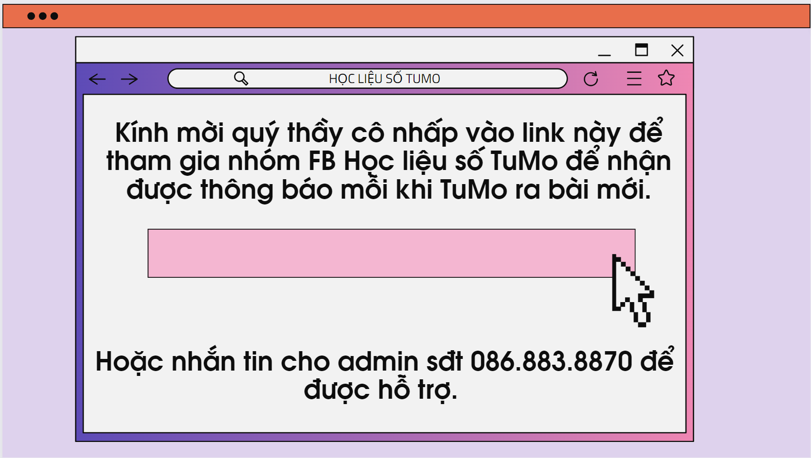
https://www.facebook.com/groups/976364306848934
(Trên máy tính: Bấm giữ phím ctrl + nhấp chuột vào link)

Slide 7
